Slide 1
бюджетное дошкольное образовательное учреждение
Сокольского муниципального района
«Детский сад общеразвивающего вида № 10»
Технология проблемного обучения
в деятельности ДОУ

Slide 2
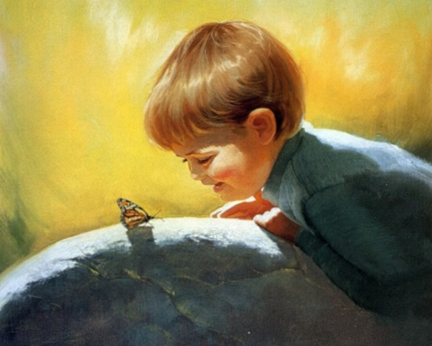
«Дети учатся лучше и в тысячу раз успешнее, если им дают возможность самостоятельно исследовать основы изучаемого материала».
Питер Клайн

Slide 3
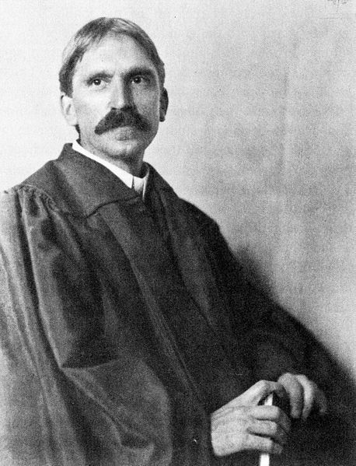
Технология проблемного обучения не нова: она получила распространение в 20-30-х годах в советской и зарубежной школе. Проблемное обучение основывается на теоретических положениях американского философа, психолога и педагога Дж. Дьюи, основавшего в 1894 г. В Чикаго опытную школу.
«Человек, по-настоящему мыслящий, черпает из своих ошибок не меньше познания, чем из своих успехов».
Д.Дьюи

Slide 4
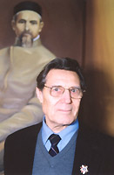
СОВЕТСКИЕ ПЕДАГОГИ, ОСНОВОПОЛОЖНИКИ ПРОБЛЕМНОГО ОБУЧЕНИЯ В НАШЕЙ СТРАНЕ
И.Я.Лернер
А.М.Матюшкин
Т.В.Кудрявцев
М.И.Махмутов
М.Н.Скаткин

Slide 5
Проблемное обучение – организованный преподавателем способ активного взаимодействия субъекта с проблемно-представленным содержанием обучения, в ходе которого он приобщается к объективным противоречиям научного знания и способам их решения, учится мыслить, творчески усваивать знания (А.М.Матюшкин).
Проблемное обучение - это совокупность таких действий как организация проблемных ситуаций, формулирование проблем, оказание ученикам необходимой помощи в решении проблем, проверка этих знаний и, наконец, руководство процессом систематизации и закрепления приобретенных знаний (В.Оконь).
Проблемное обучение – особый тип обучения, характерную черту которого составляет его развивающая по отношению к творческим способностям функция (Т.В.Кудрявцев).

Slide 6
Проблемное обучение – это тип развивающего обучения, содержание которого представлено системой проблемных задач различного уровня сложности, в процессе решения которых учащиеся овладевают новыми знаниями и способами действия, а через это происходит формирование творческих способностей: продуктивного мышления, воображения, познавательной мотивации, интеллектуальных эмоций (И.И.Махмутов).
Проблемное обучение – это такая организация учебных занятий, которая предполагает создание под руководством преподавателя проблемных ситуаций и активную самостоятельную деятельность учащихся по их разрешению, в результате чего и происходит творческое овладение профессиональными знаниями, навыками и умениями и развитие мыслительных способностей (Г.К.Селевко).

Slide 7
Особенности проблемного обучения
знания и способы деятельности не преподносятся в готовом виде;
поисковая деятельность детей стимулируется вопросами педагога;
правила или инструкции не предлагаются;
проблемная ситуация должна находиться в «зоне ближайшего развития», т. е. с проблемной ситуацией ребёнок может справиться благодаря незначительной помощи взрослого.

Slide 8
Последовательность этапов продуктивной познавательной деятельности человека в условиях проблемной ситуации:
1. Создание (возникновение) проблемной ситуации
2. Постановка проблемы
3. Поиск способов решения
4. Решение проблемы

Slide 9
1 этап
Создание (возникновение) проблемной ситуации
Проблемная ситуация – это интеллектуальное затруднение человека, возникающее в случае, когда он не знает, как объяснить факт, явление или процесс действительности, не может достичь цели известными ему способами действий.
Основная цель воспитателя – создание условий для возникновения познавательной активности детей.
Способы создания проблемной ситуации
Постановка проблемного вопроса
Проблемная задача или задание
Демонстрация опыта
Сочетание слова и наглядности

Slide 10
ОСНОВНЫЕ КОМПОНЕНТЫ ПРОБЛЕМНОЙ СИТУАЦИИ
неизвестное, т.е. усваиваемое ребенком
новое знание или способ деятельности;
познавательная деятельность;
творческие возможности и
достигнутый ребёнком уровень знаний.

Slide 11
Когда возникает
проблемная ситуация
Жизненные представления
детей
Научные факты
Знания более низкого
уровня
Знания более
высокого уровня
Знания донаучные,
житейские, практические
Научные знания

Slide 12
Проблемный вопрос при ответе подразумевает необходимость рассуждения, а не просто воспроизведение знаний
Что такое сквозняк?
Что упадет быстрее – монета или листок
бумаги?
Почему свинью считают грязнулей?
Листья с какого дерева никогда не желтеют?
Почему на участке одни лужи высохли
быстро, а другие ещё не высохли?
Почему белка к зиме меняет цвет шубки?
Какую соль нельзя есть?

Slide 13
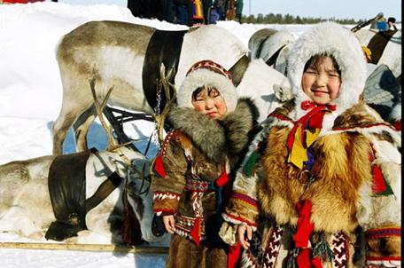
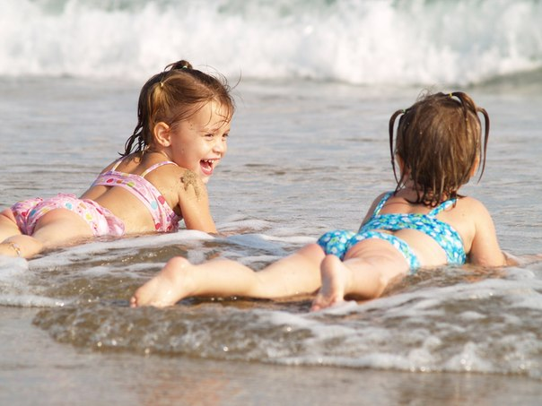
Проблемная задача: как в любой задаче есть условие и вопрос
Одна подруга живёт на юге и никогда не видела снега. Другая живёт на Крайнем севере. Там снег никогда не тает. Что можно сделать, чтобы подруга, живущая на севере, увидела деревья и цветы, а подруга, живущая на юге, увидела снег и льды, однако переезжать они не хотят.
?

Slide 14
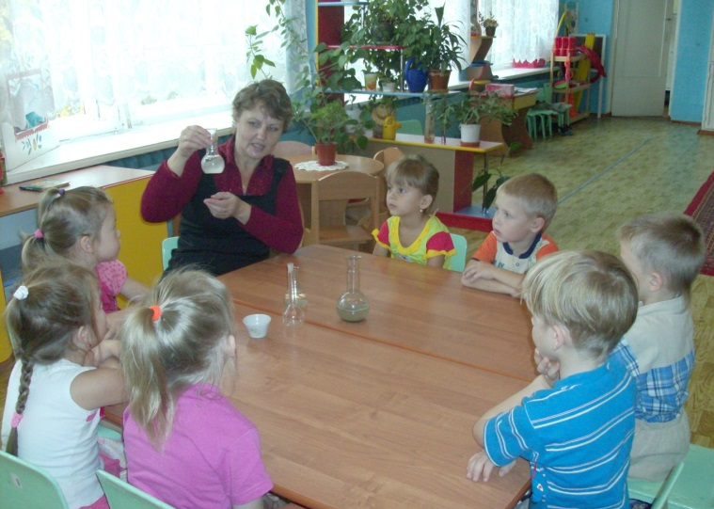
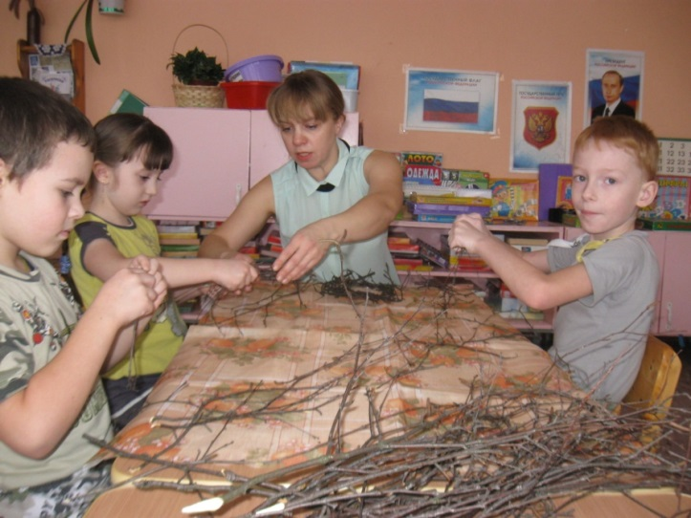
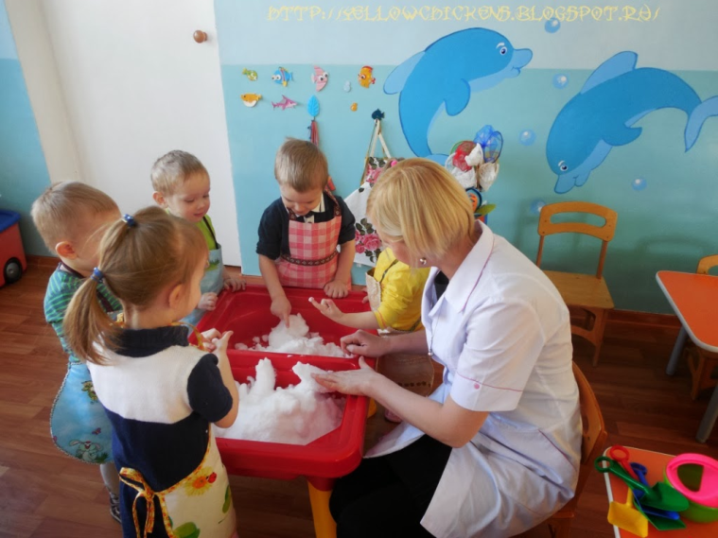
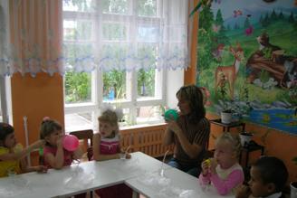
Демонстрация опыта как способ создания проблемной ситуации

Slide 15
2 этап
Цель воспитателя – подведение детей к осознанию и принятию предложенной проблемной ситуации.
Этапы постановки учебной проблемы
Анализ проблемной ситуации
Осознание сущности затруднений
Словесная формулировка проблемы
Notes:
15

Slide 16
4 уровня проблемности в обучении:
2. Воспитатель ставит проблему, дети самостоятельно или под его руководством находят решение. Воспитатель направляет ребенка на самостоятельные поиски путей решения.
4. Ребенок сам ставит проблему и сам ее решает. Воспитатель даже не указывает на проблему: ребенок должен увидеть ее самостоятельно, а увидев, сформулировать и исследовать возможности и способы ее решения.
1. Воспитатель сам ставит проблему (задачу) и сам решает её при активном слушании и обсуждении детьми.
3. Ребенок ставит проблему, воспитатель помогает ее решить. У ребенка воспитывается способность самостоятельно формулировать проблему.

Slide 17
3 этап
Цель воспитателя – актуализация необходимых знаний детей.
«Что нам надо вспомнить для решения нашего вопроса?», «Что мы можем использовать из известного нам для нахождения неизвестного?»; вовлечение детей в процесс выдвижения предположений; поиск «ключа», идеи решения.
Notes:
17

Slide 18
Этапы поиска способов решения
Выдвижение первоначальных идей (догадок)
Обоснование предположений
Формулировка гипотезы
Notes:
18

Slide 19
4 этап
Решение проблемы
Доказательство и проверка гипотезы, реализация найденного решения. Практически это означает выполнение некоторых операций, связанных с практической деятельностью, например, экспериментированием, с построением системы доказательств, обосновывающих решение.
Notes:
19

Slide 20
Этапы решения проблемы
Доказательство или опровержение гипотезы
Проверка правильности решения проблемы
Важно! Не указывать ребенку на его ошибки,
а создавать условия, чтобы ребенок увидел их сам.
Notes:
20

Slide 21
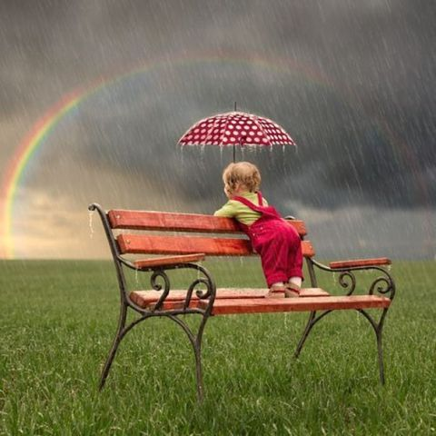
Вариантами проблемного обучения являются поисковые и исследовательские методы, при которых учащиеся ведут самостоятельный поиск и исследование проблемы, творчески применяют и добывают знания.

Slide 22
Исследовательская деятельность
Модель исследовательских технологий совпадает с моделью научного исследования.
Алгоритм осуществления исследовательской деятельности (А.И.Савенков):
Шаг 1
Выявление проблемы, которую можно исследовать и которую хотелось бы разрешить. Для того, чтобы исследовательская деятельность вызывала у детей интерес, необходимо подобрать содержание, доступное их пониманию (окружающий мир, природа и др.).
Шаг 2
Выбор темы исследования.
Шаг 3
Определение цели исследования.
Шаг 4
Определение задач исследования.
Шаг 5
Выдвижение гипотезы (предположения, догадки, недоказанной логически и не подтвержденной опытом).
Шаг 6
Составление предварительного плана исследования. Возможные пути и методы исследования: подумать самому, прочитать книги о том, что исследуешь; посмотреть видеофильм по проблеме; обратиться к компьютеру; спросить у других людей; понаблюдать; провести эксперимент.
Шаг 7
Проведение эксперимента (опыта), наблюдения, проверка гипотезы, выводы.

Slide 23
Схема построения традиционного и проблемного обучения (Т.В.Кудрявцев)
Традиционный процесс
Проблемное обучение
Деятельность
педагога
Деятельность
ребенка
Деятельность
педагога
Деятельность ребенка
Восприятие и запоминание знаний в готовом виде как истин в последней инстанции
Учит мыслить путем создания и разрешения проблемных ситуаций, организации исследовательской, поисковой деятельности детей, направленной на открытие нового в процессе решения проблем
Приобретает поисковый, исследовательский характер в процессе решения проблем, открытия новых знаний и способов действий
Трансформация знаний и истин в готовом виде от педагога к ребенку
Традиционное обучение строится с опорой на память и воспроизводящую деятельность, что способствует развитию воспроизводящей стороны мышления
Проблемное обучение предполагает сотрудничество ребенка с педагогом в творческой деятельности по решению новых для него проблем, что способствует «воспитанию подлинного, самостоятельного, продуктивного, творческого мышления»

Slide 24
Рекомендации по развитию проблемного видения у дошкольников:
Нацеливайтесь на развитие творческих способностей ребенка, помните, что каждый ребенок талантлив.
Не раскрывайте истину, а научите ее находить с помощью рассуждений, наводящих вопросов.
Постоянно открывайте перед детьми «тайну двойного во всем» (в каждом предмете, явлении, факте). «Тайна двойного» - это наличие противоречия в объекте, когда что- то в нем хорошо, а что-то - плохо (например, солнце – это хорошо, потому что светит, греет; но солнце - это и плохо, потому что сушит, жжет).
Учите детей разрешать противоречия. Используйте игровые или сказочные задачи (например, чтобы перенести воду в решете, надо изменить агрегатное состояние вещества: вода - лед).
Играйте каждый день. Темы: «Антонимы», «Чем похожи...», «Чем может быть...листок, палочка и т.п.», «Если бы ты превратился в...» (Используйте «Грамматику фантазии» Д.Родари).
Беседуйте с детьми на исторические темы (например, «История изобретения колеса...карандаша...»).
Notes:
24

Slide 25
Рекомендации по стилю общения с детьми:
Выслушивайте каждого желающего.
Давайте только положительные оценки. Вместо «правильно» лучше говорите «интересно», «необычно», «любопытно», «хорошо».
Во время бесед идите за логикой ребенка, а не навязывайте своего мнения. Учите детей возражать Вам и друг другу, но возражать аргументировано, предлагая что-то взамен или доказывая.
Если в группе есть яркий лидер, со временем переключайте его на какую-либо деятельность и беседуйте с детьми уже без него.
В развитии творческих способностей детей можно использовать следующие формы обучения - групповые дискуссии, мозговой штурм, ролевые игры, групповые и индивидуальные проекты.
Notes:
25

Slide 26
Что такое проблемный вопрос?
дети должны найти решение на поставленный вопрос
не просто воспроизведение знания, которое уже знакомо детям, а поиск ответа на основе рассуждения
интеллектуальное затруднение человека, возникающее в случае, когда он не знает, как объяснить факт, явление или процесс действительности, не может достичь цели известными ему способами действий

Slide 27
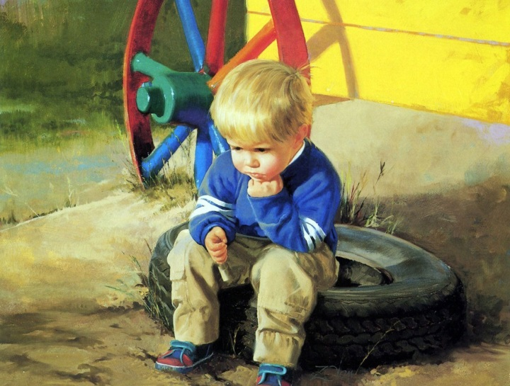
НЕПРАВИЛЬНО
Подумай еще
назад

Slide 28
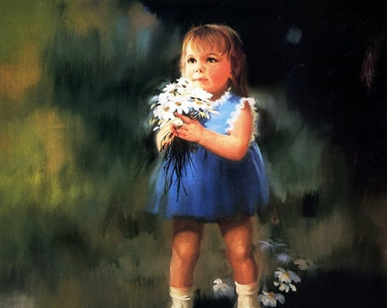
ПРАВИЛЬНО

Slide 29
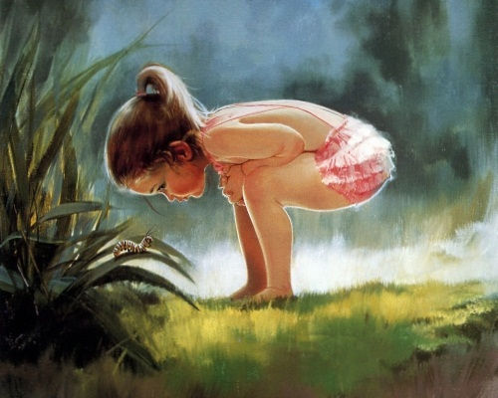
Выстроите этапы работы в правильном порядке
Постановка проблемы
Создание (возникновение) проблемной ситуации
Решение проблемы
Поиск способов решения
Проверь себя

Slide 30
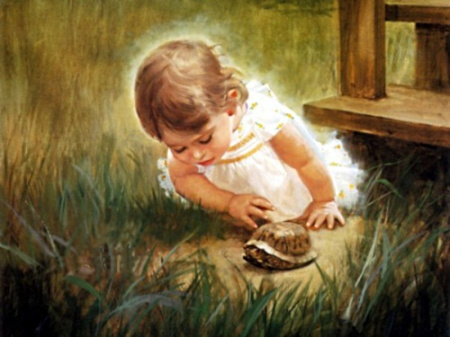
Этапы работы в правильном порядке
1. Создание (возникновение) проблемной ситуации
2. Постановка проблемы
3. Поиск способов решения
4. Решение проблемы

Slide 31
Определи, что из данных примеров является проблемной ситуацией, проблемным вопросом, проблемной задачей?
«Как вы думаете, почему в природе можно встретить ящериц и зелёного цвета и желтовато-коричневого?».
Проверь себя
Проблемный
вопрос
«Поросята хотят построить прочный дом, чтобы спрятаться от волка и не знают, из какого материала это сделать.»
Проблемная
ситуация
«Буратино уронил ключ в воду, его надо достать, но прыгнув в воду, Буратино всплывает. Как ему помочь?»
Проблемная
задача

Slide 32
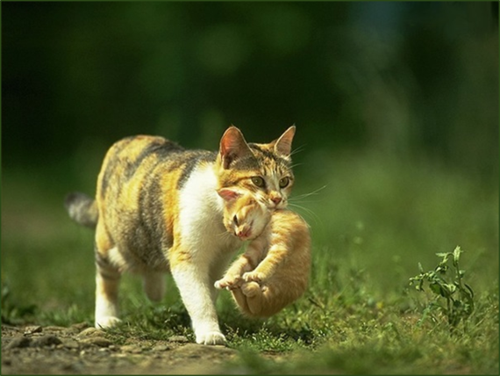
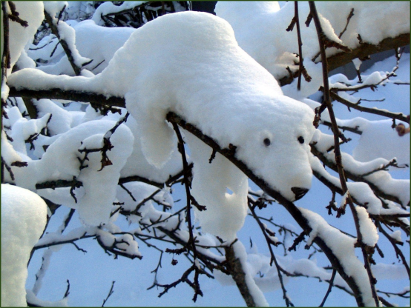
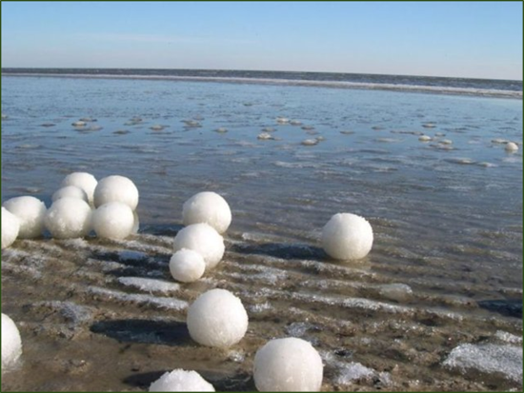
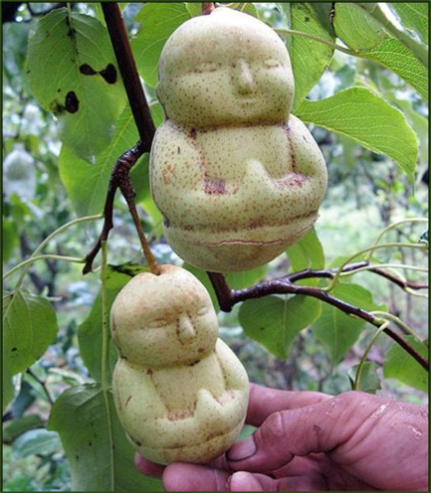
Приложение

Slide 33
Проблемные ситуации
Тема: « Грибы» Незнайка зовёт детей в лес за грибами, но не знает, какие грибы съедобные, а какие нет.
Тема: «Транспорт»
Животные Африки просят Айболита о помощи, но Айболит не знает на чём к ним добраться.
Тема: «Дома», «Свойства материалов»
Поросята хотят построить прочный дом, чтобы спрятаться от волка и не знают, из какого материала это сделать.
Тема: «Фрукты»
Путешествуя по пустыне, дети захотели пить. Но с собой оказались только фрукты. Можно ли напиться?
Тема: «Свойства материалов»
В дождливую погоду надо прийти в детский сад, но какую обувь выбрать, чтобы прийти в детский сад, не промочив ноги.

Slide 34
Проблемные ситуации
Тема: « Погодные условия»
Отправились в путешествие по Африке, но какую одежду взять с собой, чтобы было комфортно.
Тема: « Свойства металлов»
Буратино хочет открыть дверцу, в каморке у папы Карло, но ключ на дне колодца. Как Буратино достать ключ, если он деревянный, а дерево не тонет.
Тема: «Стороны света»
Машенька заблудилась в лесу и не знает, как сообщить о себе и выйти из леса.
Тема: «Объём»
Знайке необходимо определить уровень жидкости в кувшинах, но они не прозрачные и с узким горлышком.
Тема: « Измерение длины»
Красной Шапочке надо как можно быстрее попасть к бабушке, но она не знает, какая дорожка длинная, а какая короткая…
Тема: « Выше, ниже»
Ивану-Царевичу надо найти клад, который зарыт под самой высокой елью. Но он никак не может решить, какая ель самая высокая.

Slide 35
Проблемные ситуации
Тема: «Лекарственные растения»
Незнайка в лесу поранил ногу, а аптечки нет. Что можно сделать.
Тема: «Почва»
Машенька хочет посадить цветы, но не знает, на какой почве цветы будут расти лучше.
Тема: « Свойства дерева»
Побежал Буратино в школу, а перед ним широкая река, и мостика не видно. В школу нужно торопиться. Думал – думал Буратино как же ему через речку перебраться.
Противоречие: Буратино должен перебраться через речку, так как может опоздать в школу, и боится войти в воду, так как не умеет плавать и думает, что утонет. Что делать?
Тема: « Часы»
Золушке надо вовремя уйти с бала, а дворцовые часы вдруг остановились.
Тема: «Свойства воздуха»
Незнайка с друзьями пришли на речку, но Незнайка не умеет плавать. Знайка предложил ему спасательный круг. Но он все равно боится, и думает, что утонет.

Slide 36
Проблемные ситуации
Тема: «Увеличительные приборы»
Дюймовочка хочет написать письмо маме, но беспокоится, что мама не сможет его прочесть из-за очень маленького шрифта.
Тема: «Средства связи»
У слонёнка заболела бабушка. Надо вызвать доктора, но он не знает как.
Тема: «Свойства бумаги»
Почемучка приглашает в путешествие по реке, но не знает, подойдёт ли для этого бумажный кораблик?
Тема: « Свойства копировальной бумаги»
Миша хочет пригласить на свой день Рождения много друзей, но как сделать много пригласительных билетов за короткий срок?
Тема: «Свойства магнита»
Как Винтику и Шпунтику быстро найти нужную железную деталь, если она затерялась в коробке среди деталей из разных материалов?
Тема: «Дружба красок»
Золушка хочет пойти на бал, но пускают только в оранжевых нарядах.

Slide 37
Проблемные задачи
« Снеговики»
Дети слепили двух одинаковых снеговиков. Один растаял через неделю, а другой стоял до донца зимы.
Почему?
Ответ: один стоя на открытом солнечном месте, а второй – в тени, за верандой.
«Свойства магнита».
Винтик и Шпунтик потеряли металлическую деталь в коробке среди деталей из разных материалов.
Как быстро найти нужную деталь?
Ответ: с помощью магнита.
«Изменение температуры»
Нужно срочно искупать малыша, но из крана течёт только горячая вода.
Как быстро охладить воду?
Ответ: поставить ёмкость с водой в холодное место, переливать из одной посуды в другую, положить в воду лёд и т.д.

Slide 38
Проблемные задачи
«Домашние животные»
Дикие животные могут жить в неволе (в зоопарке, дома).
А сможет ли корова (другое животное) жить в лесу и почему?
Ответ: долго жить в лесу корова не сможет: нет природной маскировки, зимой не сможет прокормиться, могут съесть хищники.
«Дождевые черви».
Мохнатая гусеница, увидев дождевого червя, удивилась, что он скользкий и гладкий.
Почему дождевой червь не пушистый, как гусеница?
Ответ: дождевой червяк живёт под землёй. Гладкая и скользкая кожа помогает ему легко продвигаться по земляным ходам.
«Чем рисовать?»
Надо рисовать красками, а кисточек нет.
Что делать? Чем можно заменить кисточку?
Ответ: красками можно рисовать с помощью пальцев, ватных палочек, поролона и т.д.

Slide 39
Проблемные задачи
«Две подруги»
Одна подруга живёт на юге и никогда не видела снега. Другая - живёт на Крайнем севере. Там снег никогда не тает.
Что можно сделать, чтобы подруга, живущая на севере, увидела деревья и цветы, а подруга, живущая на юге, увидела снег и льды. Условие: переезжать они не хотят.
Ответ: показать по скайпу, послать видеофильм, фотографии.
«Осенние листья».
Летом листья на деревьях зелёные, а осенью они желтеют и опадают.
Почему осенью листья с деревьев опадают?
Ответ: корни растений не могут впитывать холодную воду, питание дерева замедляется, и дерево сбрасывает листья.
Если бы листья не сбрасывались, то зимой через них ушла бы вся влага из ствола и ветвей дерева, и оно бы погибло.
«Как расклеить афиши».
В город приехал цирк. Чтобы об этом узнали взрослые и дети, необходимо расклеить афиши, но в городе нет ни капли клея.
Как расклеить афиши?
Ответ: скотчем, клейстером из муки или крахмала и др.

Slide 40
Проблемные задачи
«Дыхание растений»
На комнатное растение надеть целлофановый пакет и плотно завязать его у вокруг горшка. Через некоторое время пакет внутри запотеет.
Почему это произошло?
Ответ: растение дышит и выделяет воду через листья. Вода испаряется и оседает на стенках пакета.
«Как увидеть электричество».
Девочка причёсывала волосы и увидела, что волосы поднимаются за расчёской.
Почему это происходит?
Ответ: в волосах скапливается электричество, которое мы накапливаем от синтетической одежды, от синтетических ковров. При трении расчёски о волосы электричество выходит из волос, притягивая волосы к расчёске.
Чаще это можно наблюдать зимой в сухую погоду.
«Продукты для каши».
Внучка купила продукты для каши: рис, соль, сахар. По дороге домой попала под сильный дождь. Сумка с продуктами промокла. Бабушка в ней нашла пакет с рисом и два мокрых пустых бумажных пакета.
Куда исчезли соль и сахар?
Ответ: соль и сахар растворились.

Slide 41
Проблемные задачи
«Роса».
Утром на траве часто бывает роса, а днём её уже не увидишь.
Куда исчезает роса?
Ответ: роса испаряется на солнце
«Бумажный кораблик».
Незнайка хотел переплыть реку. На пристани стояли две лодки – бумажная и резиновая. Незнайка выбрал красивую, сделанную из цветной бумаги. Сможет ли Незнайка переплыть реку и почему?
Ответ: не сможет, т.к. бумага в воде размокает.
«Тонет - не тонет».
Мама после обеда мыла в тазу ложки. Одни ложки опустились на дно тазика, а другие – плавали на поверхности.
Почему не все ложки утонули?
Ответ: ложки были разные: металлические, деревянные, пластмассовые.

Slide 42
Проблемные задачи
«Тяжёлый – лёгкий».
У воспитателя два одинаковых ведёрка. Одно наполнено шишками, другое – камешками.
- Как вы думаете, одинаковые ли по весу эти ведра?
(Дети высказывают предположения, проверяют опытным путём, делают выводы).
Ответ: ведро с шишками легче, чем ведро с камнями, т.к. шишки намного легче камней.
«Прозрачные и не прозрачные».
Перед детьми два кусочка стекла: одно – прозрачное, другое – зеркальное. Воспитатель спрашивает:
- Как вы думаете, сможет ли луч фонарика пройти через эти стёкла?
(Предположения детей и проведение опыта).
Ответ: через простое стекло луч света проходит свободно, а через зеркальное не пройдёт, так как зеркало с внутренней стороны покрыто серебристой краской. Свет от блестящей поверхности отражается, образуя солнечный зайчик.

Slide 43
Проблемные задачи
«Песочные пирожки».
В песочнице дети лепят пирожки. У одного пирожки лепятся хорошо, а у другого - рассыпаются.
Почему?
Ответ: один ребёнок лепит из сухого песка, а другой – достаёт песок со дна песочницы там, где он влажный, поэтому эти пирожки не рассыпаются.
«Ленты для кукол».
Воспитатель приготовила куклам новые ленты. Дети рассматривают их и сравнивают (ленты одного цвета, одного размера, но одна из ткани, другая – бумажная). Завязывают ленточки куклам. Бумажная лента рвётся.
Почему разорвалась ленточка?
Ответ: бумажная лента непрочная, т.к. бумага легко рвётся.

Slide 44
Проблемные задачи
«Быстро – медленно».
Ниф - Ниф и Нуф – Нуф собрались в гости к Наф – Нафу. Ниф – Ниф пошёл пешком, а Нуф – Нуф поехал на велосипеде.
Кто из них доберётся быстрее и почему?
Ответ : Нуф – Нуф доберётся быстрее, т.к. скорость велосипедиста быстрее, чем скорость пешехода.
(Опытническим путём на участке можно проверить правильность ответа).
«В тени и на солнце».
После дождя на участке образовались две лужи. Дети пускали в них кораблики. Затем выглянуло солнце. Одна лужа постепенно исчезла, а вторая осталась.
Почему не исчезла вторая лужа?
Ответ: вторая лужа находилась в тени, могла быть большего размера и др.
«Почему разбился стакан».
Хрюша нёс стаканы на подносе. Каркуша нечаянно его толкнула. Все стаканы упали, но разбился только один. Почему не разбились другие стаканы?
Ответ: разбился стеклянный стакан, а остальные были деревянные, пластиковые. Стекло хрупкое.

Slide 45
Проблемные задачи
«Свойства магнита».
По наклонной доске прокатывают шарики из разных материалов (деревянные, пластмассовые, резиновые, стеклянные, металлические). Все скатываются, а металлические останавливаются посередине доски.
Противоречие: шарик должен скатиться, но не скатывается.
Почему?
Ответ: под доской прикреплён магнит.
«Волшебная рукавичка».
Воспитатель надевает рукавичку. Поочерёдно берёт рукавичкой мелкие предметы из разных материалов и разжимает руку кистью вниз. Одни предметы падают, а другие (металлические) не падают.
Противоречие: предмет из разжатой руки должен упасть, но не падает.
Почему?
Ответ: в рукавичке зашит магнит, притягивающий металлические предметы.

Slide 46
Проблемные задачи
«Воздушный шарик не лопнул».
У воспитателя два одинаковых надутых воздушных шарика. «Если я проткну шарик острым предметом, он лопнет или нет?». Протыкает иглой один шарик – он лопается. Протыкает второй шарик – он не лопается.
Противоречие: почему один шарик лопнул, а другой нет?
Ответ: на втором шарике на месте прокола наклеен кусочек скотча, который не даёт резине порваться.
«Проталина».
В ходе экскурсии по микрорайону воспитатель обращает внимание детей на полосу земли, оттаявшую раньше срока.
Противоречие: кругом ещё лежит снег, а этот участок земли уже оттаял, и на нём появилась первая травка.
Почему?
Ответ: под землёй проходит теплотрасса.

Slide 47
Проблемные задачи
«Теплопроводность»
В ковшик с горячей водой поместили 3 ложки: деревянную, металлическую и пластмассовую.
Какая из ложек нагреется быстрее?
(Дети предполагают и проверяют на ощупь - трогают ручку ложки рукой, сравнивают).
Ответ: металлическая ложка нагрелась сильнее других , т.к. металл быстрее проводит тепло.
«Песок и глина».
Перед детьми 2 стеклянные баночки. В одной – песок, в другой – глина. Воспитатель спрашивает детей:
- Если я в каждую банку налью одинаковое количество воды, то в какой банке вода быстрее доберётся до дна?
(Дети предполагают, затем проверяют на опыте).
Ответ: в банке с песком вода быстрее доберётся до дна, т.к. песок легко впитывает воду, а глина плотная.

Slide 48
Проблемные задачи
«Всплывшая виноградина».
Перед детьми два стакана с водой. В одном – вода простая, в другом – газированная. Воспитатель спрашивает у детей:
-Как вы думаете, что произойдёт с виноградинкой, если её опустить в воду?
(Дети предполагают и проверяют на опыте, опустив виноград в стакан с простой водой. Ягода тонет).
- Утонет ли эта же ягода в другом стакане воды?
(Дети предполагают и проверяют. Ягода в стакане с газированной водой всплывает).
Противоречие: ягода должна утонуть, но утонув, всплыла. Почему?
Ответ: пузырьки газа, находящиеся в воде, прицепившись к виноградине, поднимают её на поверхность.
«Дождевые черви»
Придя утром на участок детского сада, дети увидели, что асфальт и земля покрыты дождевыми червями.
Противоречие: дождевые черви должны жить под землёй, но выползли на поверхность. Почему?
Ответ: прошёл дождь, и подземные ходы червей залила вода. Червям нечем дышать, поэтому, спасаясь, они выползают на поверхность.

Slide 49
Проблемные задачи
«Плавает, тонет».
Перед детьми 2 стакана, один из которых наполнен водой, а другой – насыщенным солевым раствором. Воспитатель задаёт вопрос:
- Как вы думаете, утонет ли яйцо в стакане с водой?
(Дети предполагают и проверяют на опыте. Яйцо в стакане с обычной водой утонуло).
- А утонет ли это же яйцо в другом стакане?
(Дети проверяют и отмечают, что яйцо не утонуло: оно плавает на поверхности воды).
Противоречие: должно утонуть, но не утонуло. Почему?
Ответ: вода во втором стакане солёная. Солёная вода – очень плотная. Она не даёт предметам тонуть. В такой воде большинство предметов плавают на поверхности.
В Израиле, Иордании есть Мёртвое море, в котором люди могут лежать на поверхности воды и читать газету.

Slide 50
Проблемные задачи
«Ледяная дорожка».
Зимой во дворе залили ледяные дорожки. Дети весь вечер весело скользили по ним. Придя на участок на следующее утро, разбежавшись на дорожке, дети не покатились, а упали.
Противоречие: на ледяной дорожке хорошо скользить, но дети не скользили, а упали. Почему? Что случилось с ледяной дорожкой?
Ответ: лёд на дорожке мог растаять, покрыться колючей снежной коркой, дорожку могли посыпать солью или песком…
«Почему не тонет корабль».
Все металлические предметы тонут. Металлическая коробочка (крышка от банки) не тонет.
Противоречие: коробочка (крышка) металлическая - должна утонуть, но не тонет.
Почему?
Ответ: коробочка (крышка) заполнена воздухом, воздух легче воды, поэтому коробочка не тонет.
Если коробочку (крышку) заполнить песком, водой, т.е. вытеснить из неё воздух, коробочка сразу утонет.

Slide 51
Проблемные задачи
«Мокрая - сухая».
Воспитатель помещает бумажную салфетку на дно стакана и опускает строго вертикально стакан вверх дном в воду так, чтобы стакан скрылся в воде почти полностью.
- Как вы думаете, намокла ли салфетка в стакане?
(Предположения детей, проверка результатов предположений – салфетка осталась сухой).
Противоречие: салфетка в воде должна намокнуть, но она не намокла. Почему?
Ответ: находящийся в стакане воздух не дал проникнуть воде в стакан.
«Пляшущий рис».
Воспитатель натягивает на миску плёнку (можно взять барабан). Кладёт на плёнку зёрна риса и задаёт детям вопрос:
-Как вы думаете, смогу ли я, не дотрагиваясь до риса и до миски, заставить рис подпрыгивать?
(Дети предполагают. Проведение опыта – воспитатель ударяет ладонью по столу около миски. Рис подпрыгивает.)
Противоречие: до риса не дотрагиваются, он должен лежать спокойно, а он подпрыгивает. Почему?
Что заставляет рис «плясать»?
Ответ: звуковые волны от ударов по столу проходят по крышке стола, миске, плёнке и заставляют рис колебаться – подпрыгивать.

Slide 52
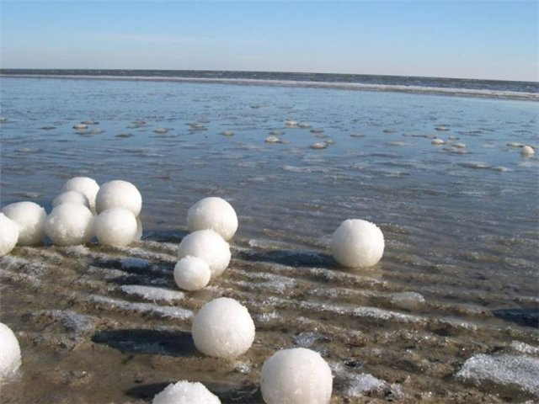
Иллюстрации для создания проблемных ситуаций, условий для развития познавательной активности детей, тем для обсуждения

Slide 53
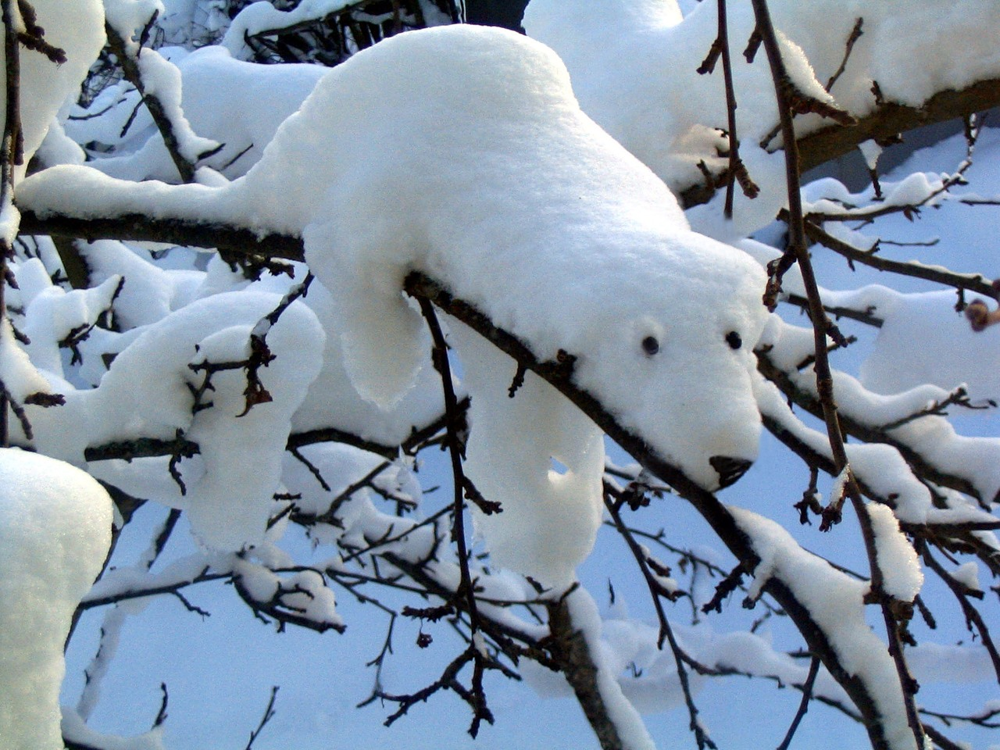

Slide 54
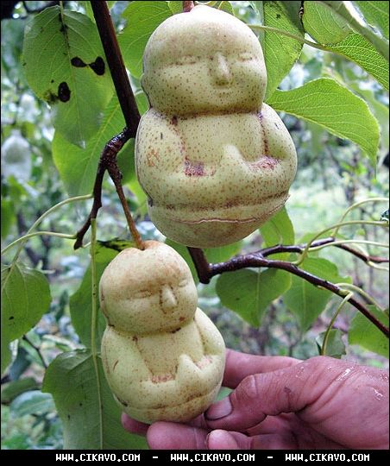

Slide 55
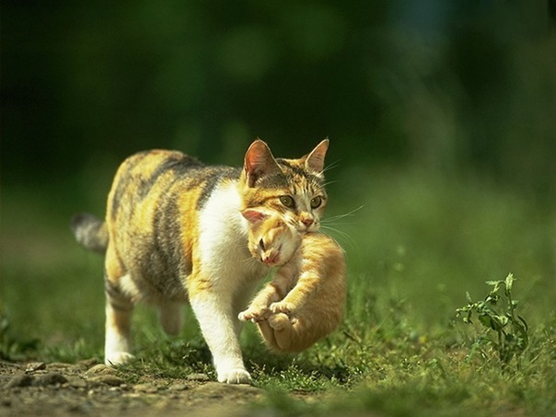

Slide 56
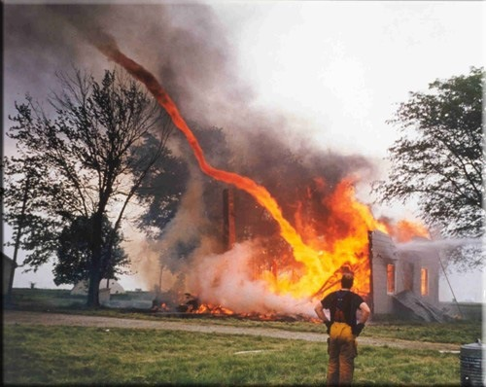

Slide 57
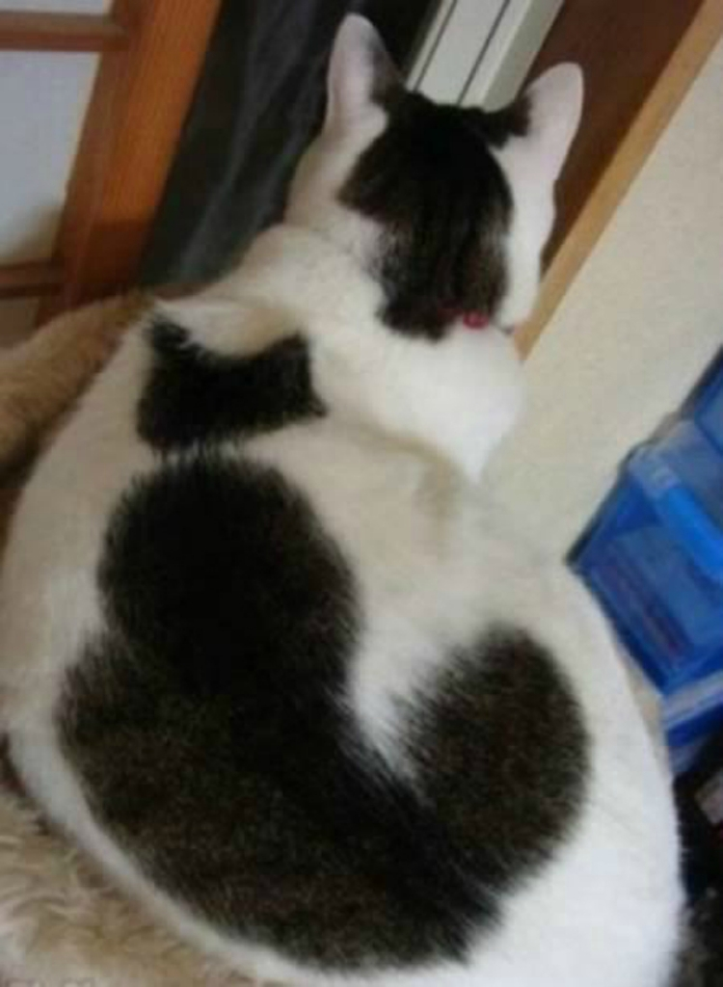

Slide 58
Использованная литература
Ильницкая И.Л., Остапенко Л.B. Развитие творческого потенциала личности дошкольника в процессе проблемного обучения . Омск: ООИПКРО. 2001.
Ильницкая И.Л, Остапенко Л.B. Развитие творческого потенциала личности в процессе проблемного обучения // Дошкольное воспитание. 2006. № 12. С. 82-85; 2007. № 1. С. 19-23; 2007. № 3. С. 15-21.
Ильницкая И.Л., Остапенко Л.B. Творческая деятельность и психическое развитие ребенка // Там же. 2009. № 5. С. 49-53.
Кудрявцев В.Т. Проблемное обучение : истоки, сущность, перспективы. М., 1991.
Кудрявцев В.Т. Инновационное дошкольное образование: опыт, проблемы и стратегия развития // Дошкольное воспитание. 1998.№ 10.
Матюшкин А.М. Проблемные ситуации в мышлении и обучении . М.: Педагогика, 1972.
Матюшкин А.М. Теоретические вопросы проблемного обучения // Хрестоматия по возрастной и педагогической психологии. Работы советских психологов периода 1946-1980 гг. / Под редакцией И.И.Ильясова, В.Я.Ляудис. – М.: Изд-во Моск. Ун-та, 1981.
Notes:
58

Slide 59
Ссылки на интернет-ресурсы
Иллюстрации взяты с сайтов:
https://www.google.ru/url?sa=i&rct=j&q=&esrc=s&source=images&cd=&cad=rja&uact=8&docid=lYm-JGUlvKTzLM&tbnid=r1o5Dh0pKVOjLM:&ved=0CAYQjB0&url=http%3A%2F%2Fwww.liveinternet.ru%2Fusers%2F3578702%2Fpost155902280%2F&ei=gJYzVPOSGuLVygOi44GgAw&bvm=bv.76943099,d.bGQ&psig=AFQjCNElxwlxg-TP4nzugCExCCcsbsvgig&ust=1412753371430813
Notes:
59

Slide 60
Авторы:
Ельцова Татьяна Николаевна,
старший воспитатель БДОУ СМР «Детский сад № 10»,
Офицерова Светлана Станиславовна,
старший воспитатель БДОУ СМР «Детский сад № 10»
Notes:
60

